Slide 2
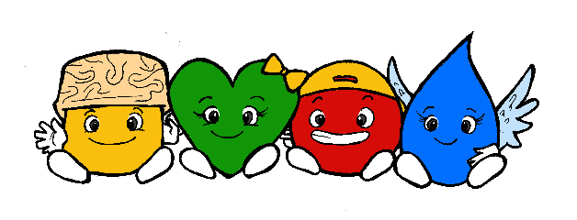
Te invitamos a celebrar juntos la:

Slide 3
¡Hola chicos y chicas!, los invito a leer lo siguiente:
Instrucciones generales:
Antes de empezar te invito a buscar un lugar tranquilo, bien iluminado y sin distracciones
Avanza, retrocede o detiene el vídeo según tu necesidad para que vayas completando tus actividades.

Slide 4
Taller Mafe
Tramo: 4, 8vo básico
Objetivo:
Desarrollar y potenciar la memoria, atención y las funciones ejecutivas a través de las habilidades de organización, control inhibitorio, flexibilidad cognitiva y anticipación.

Slide 5
Habilidad: Memoria
Actividad:
Observar la figura y luego sin verla y tratando de recordar cópiala en una hoja en blanco. Tendrás un tiempo de 30 segundos.

Slide 7
RECUERDA Y DIBUJA
Cuando termines vuelve atrás y revisa el dibujo

Slide 8
¡Te invito a un desafío!
Para este Desafío necesitas un libro, un vaso, cuchara y azúcar o sal. Ahora debes:
Poner el libro en tu cabeza, sube un pies y con el otro hace equilibrio, intenta sacar azúcar con la cuchara y ponerla en el vaso.
¿Puedes hacer más de una actividad a la vez? Si puedes, tienes un cerebro bien entrenado.

Slide 9
¡Espero te hayas entretenido, saludos y abrazos!

